Slide 1
Modelo SBIS-CFM de certificação de S-RES

Slide 3
Por quê certificar S-RES?
Impacto que a documentação clínica pode trazer ao paciente
Exigência de garantia qualidade para softwares que armazenam e/ou manipulam informações em saúde.
Usuários e consumidores precisam de uma garantia de que os critérios exigidos são atendidos
Necessidade de um processo de auditoria.

Slide 4
Certificação de S-RES - Histórico
Criado pela parceria entre o Conselho Federal de Medicina (CFM) e a Sociedade Brasileira de Informática em Saúde (SBIS).
Principais motivações:
discussões relacionadas à legalidade do uso de S-RES em instituições de saúde;
substituição do papel pelo formato eletrônico;
conscientização da necessidade de S-RES seguros nas instituições de saúde.
Necessidade de um processo de certificação que verificasse a aderência de S-RES à uma série de requisitos considerados fundamentais para o uso de sistemas eletrônicos na atenção à saúde

Slide 5
Benefícios da Certificação de S-RES
Diminuir riscos quanto à aquisição de S-RES.
Para empresas, é uma forma de diferenciação de seu S-RES no mercado.
Melhor atendimento e segurança aos pacientes.
Conscientização do setor de saúde quanto à importância de funcionalidades básicas em S-RES

Slide 6
Certificação de S-RES - Histórico
2002 – Resolução CFM nº 1639/2002
Normas técnicas para uso de S-RES para guarda e manuseio do prontuário médico .
Tempo mínimo para guarda do prontuário:
Papel: 20 anos após último registro.
Eletrônico: permanente.
Certificação de S-RES (parceria com a SBIS).
2004 - Certificação Fase 1
Manual Versão 2.1.
Auto declaração de conformidade.
70 empresas se autodeclararam como estando em conformidade.

Slide 7
Certificação de S-RES - Histórico
2007 - Resolução CFM n.º 1821/2007
Revogação da Resolução CFM nº 1639/2002.
Aprova Manual de Certificação SBIS-CFM.
Exige a obediência aos requisitos “Nível de Garantia de Segurança 2” para a digitalização de prontuários e eliminação do papel.
Tempo mínimo para guarda do prontuário
2008 – Certificação Fase 2
Manual Versão 3.2 (2008), Versão 3.3 (2009) e Versão 4.1 (2013).
Certificação através de um processo de auditoria realizada pela SBIS.
32 softwares certificados.

Slide 8
Certificação de S-RES – Manuais
Manual de Certificação para S-RES:
Descreve o processo de certificação realizado pela SBIS, as categorias e enquadramento certificáveis dos sistemas e os requisitos de conformidade.
Manual Operacional de Ensaios e Análises para Certificação de S-RES:
Contém uma série de rotinas (scripts) que devem ser executadas para a verificação da conformidade dos requisitos especificados no Manual de Certificação.
Criação de um cenário fictício que simula cenas típicas da utilização de um S-RES em um ambiente ambulatorial.

Slide 9
Certificação de S-RES – Referencial Teórico
Requisitos criados com base em normas e padrões nacionais e internacionais:
Resoluções do CFM;
Infraestrutura de Chaves Públicas ICP-Brasil;
Cadastros Nacionais em Saúde;
Padrão TISS;
Padrão HL7 Funcional Model ;
Normas ISO
Comitê de Informática em Saúde (TC-215);
ISO/IEC - JTC1/SC27
Normas ABNT - Comissão de Estudo Especial de Informática em Saúde (CEEIS);
Certification Commission for Healthcare Information Technology (CCHIT);

Slide 10
Escopo da Certificação – Versão 4.1
Categorias Certificáveis:
Básica
Assistência à saúde de forma básica e genérica (não específica).
Obrigatória.
Ambulatorial
Assistência ambulatorial: automação de consultórios clínicos, UBS, parte ambulatorial de outros sistemas.
Níveis de Garantia de Segurança (NGS):
NGS1
Requisitos de segurança mais amplos e básicos.
Sistemas de acesso local ou remoto.
Obrigatório.
NGS2
Requisitos para uso de certificados digitais padrão ICP-Brasil.

Slide 11
Requisitos de Conformidade
Requisitos de Estrutura, Conteúdo e Funcionalidades (ECF):
Estrutura e Conteúdo (ESTR):
Categoria Básica (BAS).
Categoria Ambulatorial (AMB).
Funcionalidades (FUNC):
Categoria Básica (BAS).
Categoria Ambulatorial (AMB).
Requisitos de Segurança:
NGS1:
Acesso local.
Acesso Remoto.
NGS2.

Slide 12
Requisitos de Conformidade
Classificação quanto à presença no S-RES:
Mandatório: Requisito cuja conformidade é obrigatória.
Recomendado: Requisito importante, porém não obrigatório
Não se aplica: Requisitos não aplicável ao contexto.

Slide 13
Requisitos de Conformidade
Exemplos

Slide 14
Requisitos de Conformidade
Exemplos

Slide 15
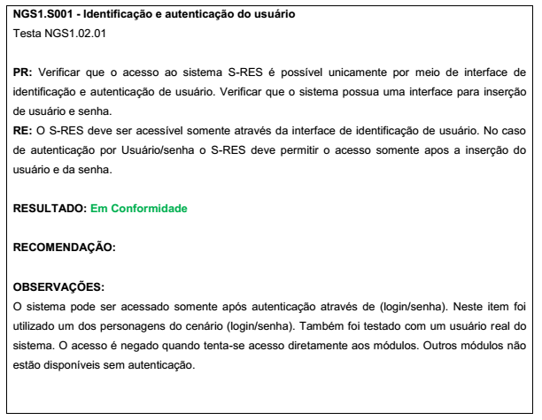

Slide 16
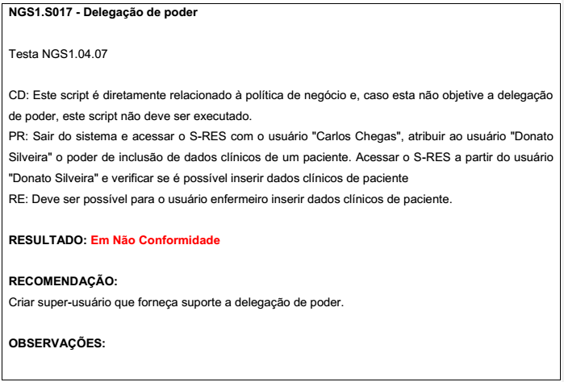

Slide 17
Certificação de S-RES – Próximos Passos
Inclusão de novas categorias:
Gerenciamento de Documentos Eletrônicos (GED)
Sistemas de Apoio a Diagnóstico e Terapia (SADT)
Internação Hospitalar
Inclusão do uso de padrões de informação em saúde:
Padrões de terminologia.
Padrões para interoperabilidade.
Certificação dos processos de uso de S-RES.

Slide 18
Certificação de S-RES nos EUA
Certification Commission for Health Information Technology (CCHIT):
Fundada em 2004.
Iniciou o processo de certificação de S-RES em 2006.
Certificação visando 3 áreas:
Funcionalidade
Segurança
Interoperabilidade
Até meados de 2009, já tinha certificado mais de 200 S-RES.

Slide 19
Certificação dos processos de uso de S-RES nos EUA
Joint Commission:
Órgão de acreditação de unidades de saúde.
Verifica se organizações de saúde estão usando S-RES corretamente para a prestação de assistência à saúde.
Visa o gerenciamento da informação do paciente.

Slide 20
Programas de Incentivo para Adoção de S-RES
Health Information Technology for Economic and Clinical Health Act (HITECH).
Incluído em 2009 no pacote de estímulo econômico American Recovery and Reinvestment Act (ARRA) .
Regulamentou o Office of the National Coordinator for Health Information Technology (ONC)
Divisão do U.S. Department of Health and Human Services (HHS)
Principal objetivo é fomentar a adoção e uso adequado de S-RES.
Programas de incentivo financeiro em Medicare e Madicaid.
Penalidades para a não adoção de S-RES.

Slide 21
Programas de Incentivo para Adoção de S-RES
Meaningful Use (MU):
Conjunto de critérios definidos pelo programa de incentivo dos Centros de Serviços em Medicare e Medicaid (Centers for Medicare & Medicaid Services - CMS) para uso adequado de S-RES.
Dois tipos de apoio financeiro:
Attestation: Hospitais demonstram uso significativo de S-RES certificado.
Adopt-Implement-Upgrade: Apoio financeiro para a implantação de S-RES.
Dividido em estágios:
2011-2012: Estágio 1 – Captura e troca de dados.
2014: Estágio 2 – Processos clínicos avançados.
2016: Estágio 3 – Melhores resultados.

Slide 22
Certificação de S-RES ONC
Em 2011, ONC cria processo de certificação de S-RES visando ajudar a aderência às exigências do MU.
Exigência do uso de S-RES certificados para participação no Medicare and Madicaid EHR Incentive Programs.
Órgãos para atividades de teste e certificação
ONC-Authorized Testing and Certification Bodies (ATCBs)

Slide 23
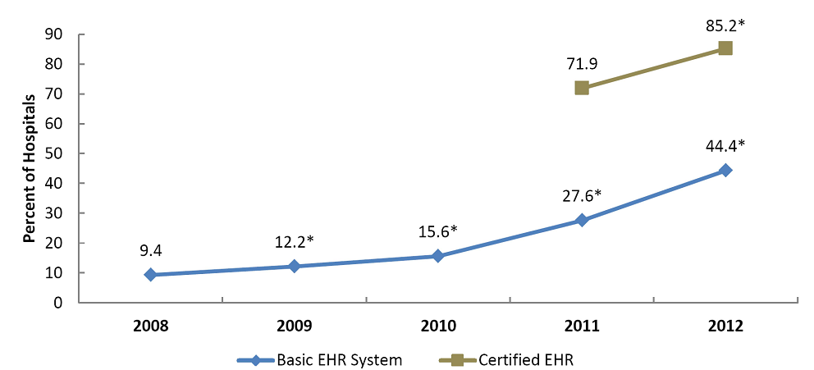
Avanços com os Programas de Incentivo

Slide 24
Referências
Conselho Federal de Medicina. Sociedade Brasileira de Informática em Saúde. Manual de certificação para Sistemas de Registro Eletrônico em Saúde (S-RES) versão 4.1. Brasil: 2013.
Conselho Federal de Medicina. Sociedade Brasileira de Informática em Saúde. Manual Operacional de Ensaios e Análises para Certificação de S-RES versão 1.2. Brasil: 2009.
CONSELHO FEDERAL DE MEDICINA. Resolução CFM nº 1.639, de 10 de julho de 2002. Aprova as "Normas Técnicas para o Uso de Sistemas Informatizados para a Guarda e Manuseio do Prontuário Médico", dispõe sobre tempo de guarda dos prontuários, estabelece critérios para certificação dos sistemas de informação e dá outras providências. Disponível em <http://www.portalmedico.org.br/resolucoes/cfm/2002/1639_2002.htm>. Acesso em 03/11/2013.
CONSELHO FEDERAL DE MEDICINA. Resolução CFM nº 1.821, de 11 de julho de 2007. Aprova as normas técnicas concernentes à digitalização e uso dos sistemas informatizados para a guarda e manuseio dos documentos dos prontuários dos pacientes, autorizando a eliminação do papel e a troca de informação identificada em saúde. Disponível em <http://www.portalmedico.org.br/resolucoes/cfm/2002/1639_2002.htm>. Acesso em 03/11/2013.

Slide 25
Referências
GoldBook. Inovação Tecnológica em Educação e Saúde. Muito além do Prontuário Eletrônico: Uma visão sintética, e parcial, do desenvolvimento da área de Informações em Saúde nos Estados Unidos.
The Office of the National Coordinator for Health Information Technology. Adoption of Electronic Health Record Systems among U.S. Non-federal Acute Care Hospitals: 2008-2012. Disponível em <http://www.healthit.gov/sites/default/files/oncdatabrief9final.pdf>

Slide 26
Referências
Certification Commission for Health Information Technology Website. https://www.cchit.org/
The Joint Commission Website. <http://www.jointcommission.org/>
Health Information Technology Website. <http://www.healthit.gov/>.
Robert Wood Johnson Foundation. Hospitals, Physicians Make Major Strides in Electronic Health Record Adoption. Disponível em <http://www.rwjf.org/en/about-rwjf/newsroom/newsroom-content/2013/07/hospitals--physicians-make-major-strides-in-electronic-health-re.html >

